Slide 1



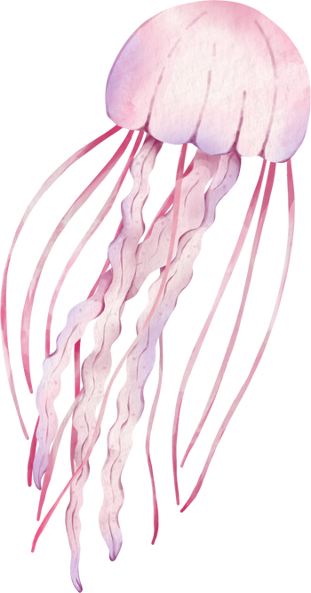
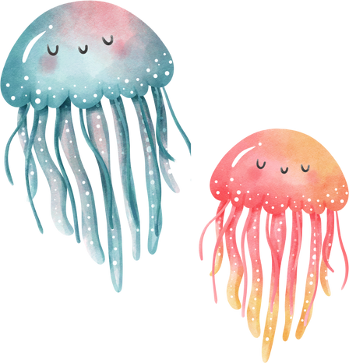

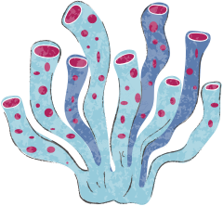
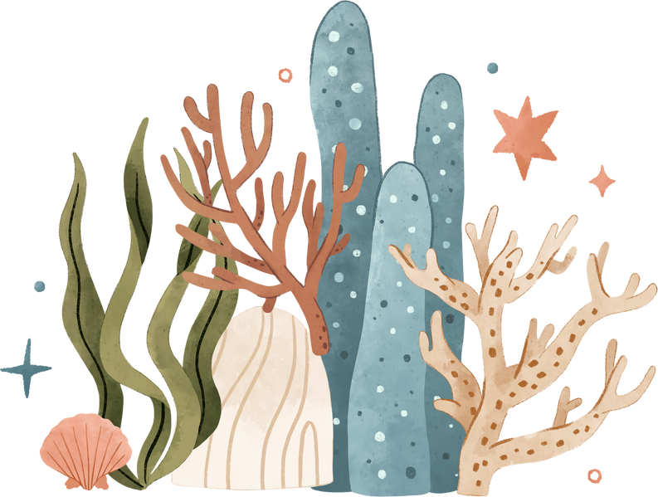
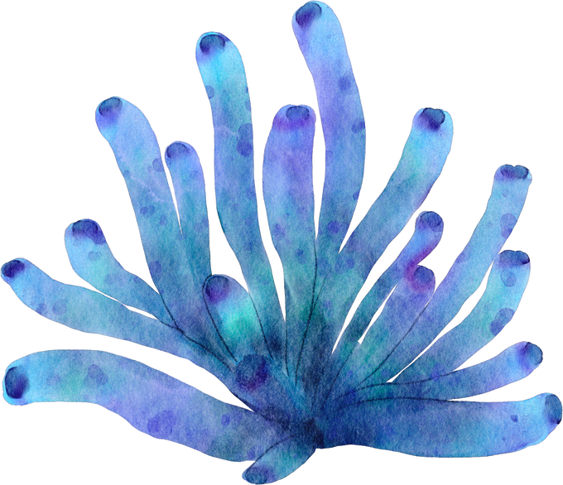
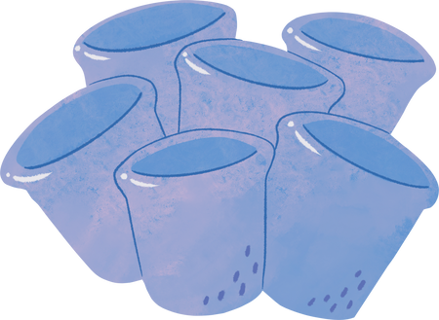

Sciences
Ecosystème : sctructure, fonctionnement et dynamique
Le monde marin
Bertel l'école

Slide 2
Qu'est-ce que ça veut dire "écosystème" ?
Bertel l'école

Slide 3


Qu'est-ce que ça veut dire "écosystème" ?
Pour le monde marin :
la biocénose : polypes, poissons,
plancton, requin ....
le biotope : l'eau salée et
rivages des mers et des océans
Un écosystème, c'est un ensemble
formé par :
une biocénose : des êtres vivants
d'un biotope : un lieu de vie
Au sein de cet écosystème, les êtres vivants interagissent entre eux mais aussi avec le biotope
Bertel l'école

Slide 4
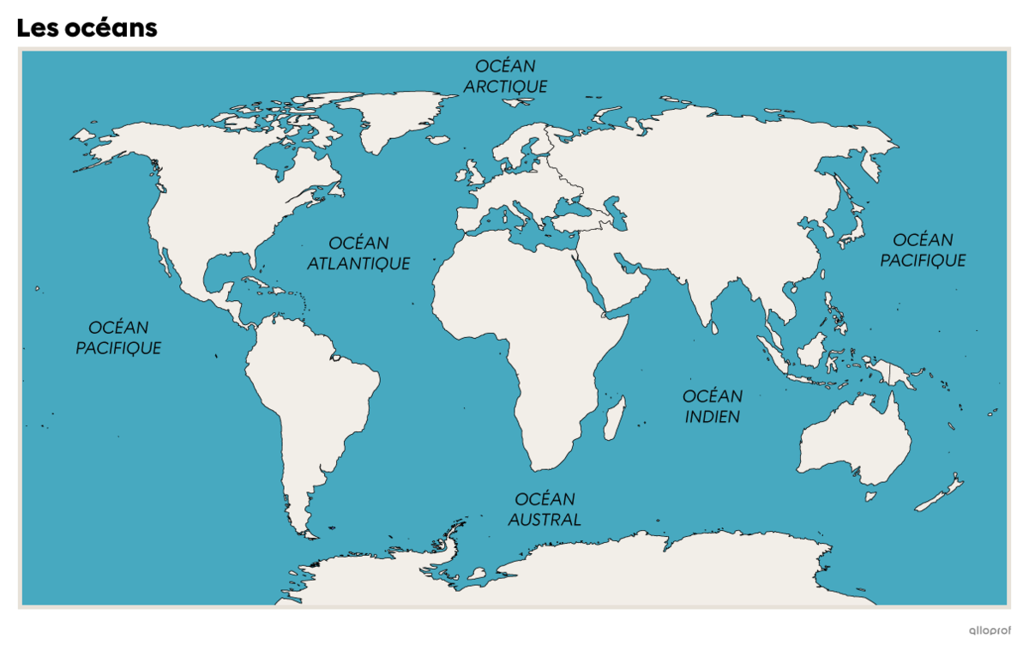
Qu'est-ce que ça veut dire "écosystème" ?
Source
Les mers et les océans sont grands et situés à différents endroits de la planète : il existe donc de nombreux écosystèmes marins aux caractéristiques différentes (température, salinité...)
Bertel l'école

Slide 5
Quelles relations/intéractions peut-on observer dans un écosytème marin ?
Bertel l'école

Slide 6
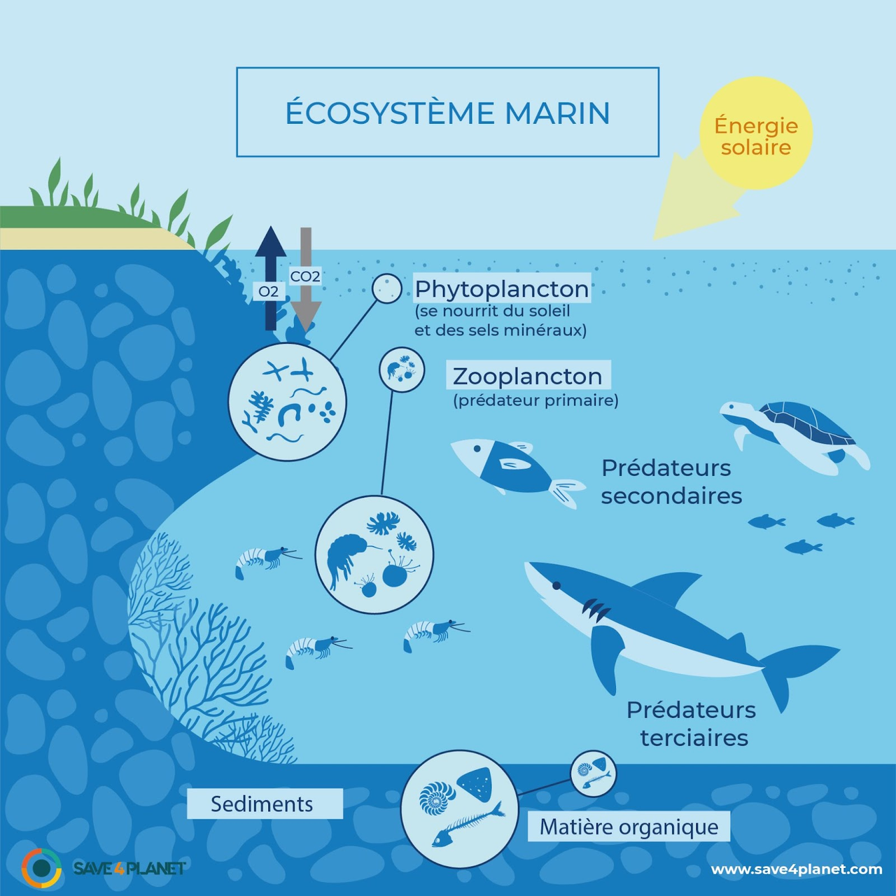
Quelles relations/intéractions peut-on observer dans un écosytème marin ?
Au sein d'un écosystème, toutes les espèces (animales et végétales) sont liées les unes aux autres par des besoins alimentaires.
On parle d'un réseau trophique.
Source
Bertel l'école

Slide 7
Quelles relations/intéractions peut-on observer dans un écosytème marin ?
Dans l'océan, ce sont les algues et le phytoplancton qui sont à la base de ce réseau.
Ils transforment la matière minérale en matière organique.
Bertel l'école

Slide 8
La relation proie/prédateur. Quels exemples ?
Bertel l'école

Slide 9
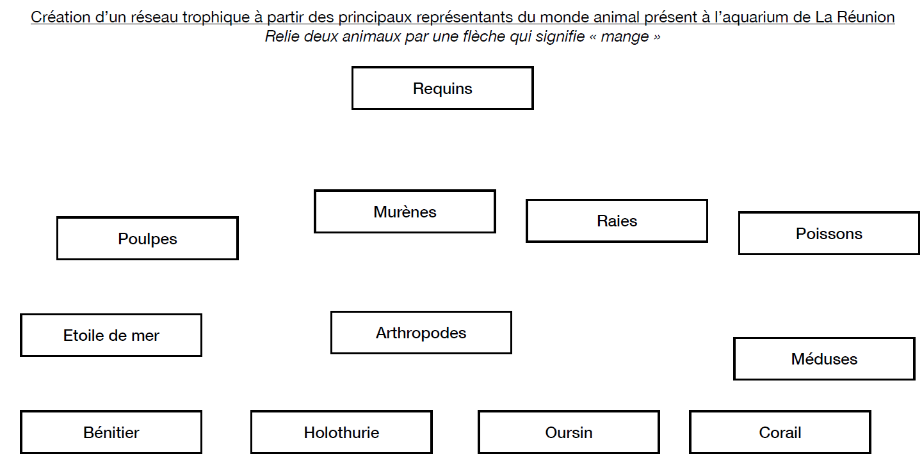
La relation proie/prédateur. Quels exemples ?
Source
Bertel l'école

Slide 10
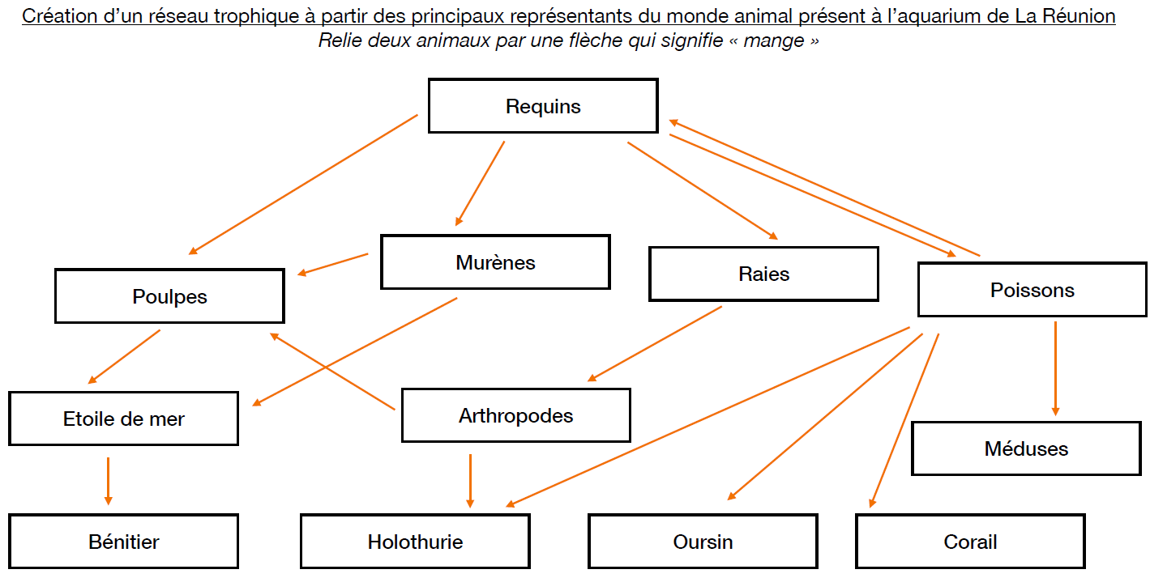
La relation proie/prédateur. Quels exemples ?
Source
Bertel l'école

Slide 11
La relation de coopération . Quels exemples ?
Bertel l'école

Slide 12
Exemple N°1 :
Les espèces dépendent l'une de l'autre pour se nourrir, se protéger et/ou pour d'autres raisons.
Bertel l'école

Slide 13
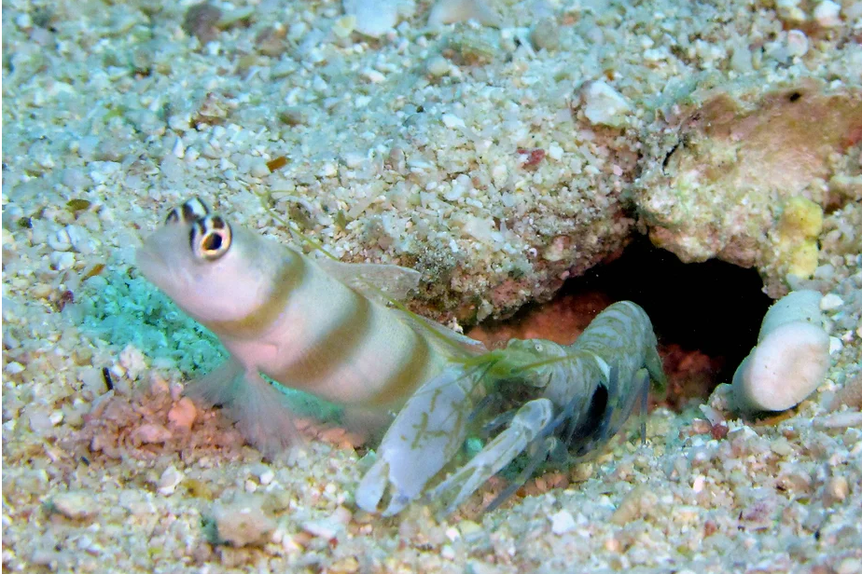
La relation de coopération . Quels exemples ?
Les gobies et les crevettes pistolets
La crevette nettoie et entretient le terrier tandis que le gobie joue le rôle du guetteur. Lorsqu'elle "travaille" à l'entrée du terrier, la crevette maintient le contact avec le gobie grâce à l'une de ses antennes et ce dernier l'avertit d'un danger potentiel par un mouvement de sa queue.
Bertel l'école

Slide 14
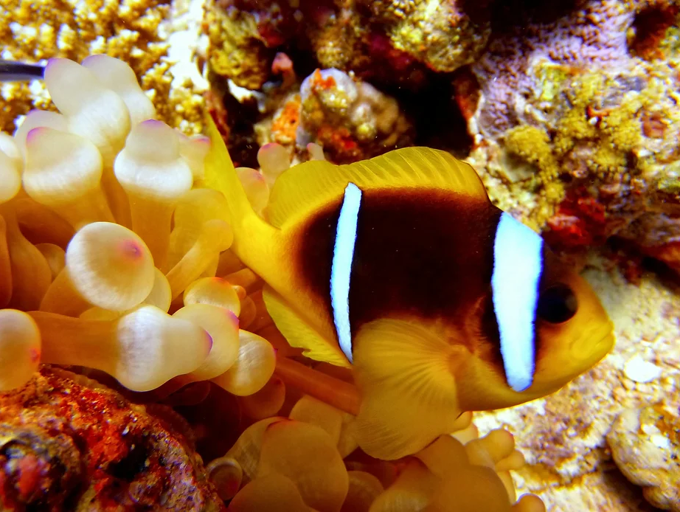
La relation de coopération . Quels exemples ?
Le poisson clown et son anémone
Le poisson clown, protège son anémone des prédateurs. Ils gardent également leur hôte propre en le nettoyant de ses déchets.
En retour, l'anémone offre un foyer sûr et protecteur grâce à ses nématocytes. Ce sont des cellules urticantes situées sur les tentacules et qui libèrent une toxine lorsqu'un autre animal les touche.
Bertel l'école

Slide 15
Exemple N°2 :
Une s﻿eule espèce bénéficie de la relation sans mettre en danger l'autre partie.
Bertel l'école

Slide 16
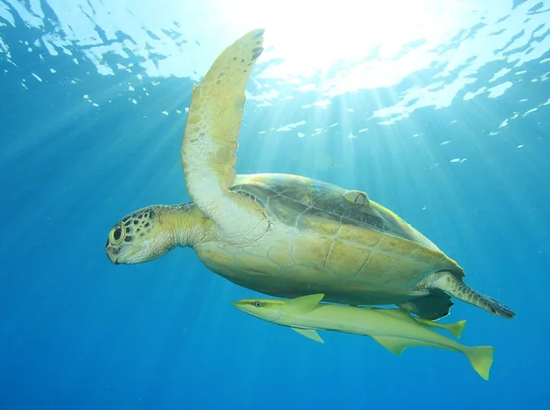
La relation de coopération . Quels exemples ?
La tortue de mer et le rémora
Ici, le rémora bénéficie d'un moyen de transport et se nourrit des restes tombant de la gueule de la tortue ou des petits organismes soulevés lorsque la tortue fouille le sable ou le récif.
Bertel l'école

Slide 17
La relation néfaste . Quel exemple ?
Bertel l'école

Slide 18
Une espèce (le parasite) profite d'une autre espèce qui subit des dommages.
Bertel l'école

Slide 19
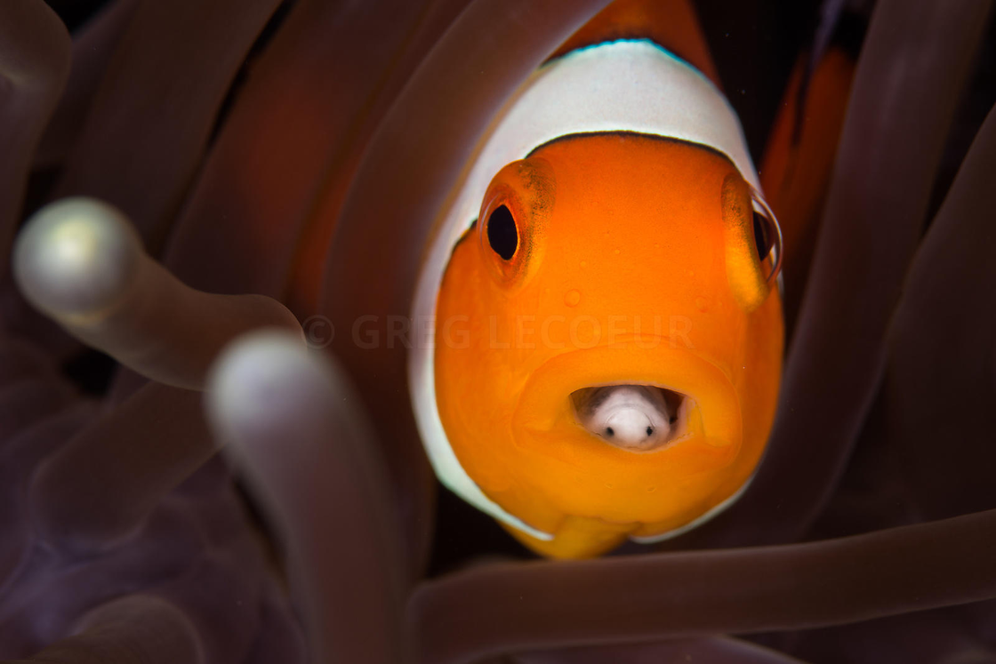
La relation néfaste.
Quel exemple ?
Les isopodes et les poissons clowns
Les isopodes sont des parasites qui peuvent envahir les poissons par leurs branchies et se fixer à l'intérieur de leur bouche.
L'isopode boit le sang de la langue du poisson clown, la drainant tellement que l'organe meurt et finit par tomber.
Bertel l'école

Slide 20
Bilan
La définition d'un écosystème (les deux élèments qui le composent)
La définition d'un réseau trophique .
Qui est à la base du réseau trophique marin ?
Les différentes relations/intéractions :
proie/prédateur
coopération : deux exemples
néfaste
Bertel l'école

Slide 21
Trace
éccrite
L'écosystème marin
Un écosystème, c'est un ensemble formé par :
une biocénose : des êtres vivants (polype, requin...)
d'un biotope : un lieu de vie (eau salée et rivages)
Au sein de cet écosystème, les êtres vivants interagissent entre eux mais aussi avec le biotope
Bertel l'école

Slide 22
Trace
éccrite
Au sein d'un écosystème, toutes les espèces (animales et végétales) sont liées les unes aux autres par des besoins alimentaires.
On parle d'un réseau trophique.
A) Relation proie/prédateur
Bertel l'école

Slide 23
Trace
éccrite
B) Relation de coopération
Exemple 1 : Les espèces dépendent l'une de l'autre﻿ pour se nourrir, se protéger et/ou pour d'autres raisons.
--> Le poisson clown et son anémone
Exemple 2 : Une s﻿eule espèce bénéficie de la relation sans mettre en danger l'autre partie.
--> La tortue et le rémora
C) Relation néfaste
Une espèce (le parasite) profite d'une autre espèce qui subit des dommages.
--> les isopodes et le poisson clown
Bertel l'école

Slide 24
Bibliographie
Les relations de coopération et néfaste
Schéma écosystème matin : Save4planet
Schéma du réseau trophique : aquarium de La Réunion
Bertel l'école

